Slide 1
Why most published research are false.

Slide 2
Per la lettura di queste slides è sufficiente “cliccare”
La comparsa di questo logo:
Ti segnala un approfondimento nella sezione:
Questo, invece, ti invita a consultare sezioni specifiche
Buona lettura

Slide 3
Ogni atto medico termina con una
PRESCRIZIONE

Slide 4
Riportate dall’ editoria
Scientificamente validate
Nel rispetto delle
Scienza
Coscienza
PRESCRIZIONE
secondo
Una prescrizione agisce
Su tutto il sistema sanitario
e in particolare, sulla vita delle persone

Slide 5
La RICERCA produce
Oltre 3 milioni di lavori all’anno
Questi vengono Verificati e se ritenuti validi, in base a criteri standard, pubblicati dall’Editoria Scientifica

Slide 6
Fonte: The Guardian 2017

Slide 7
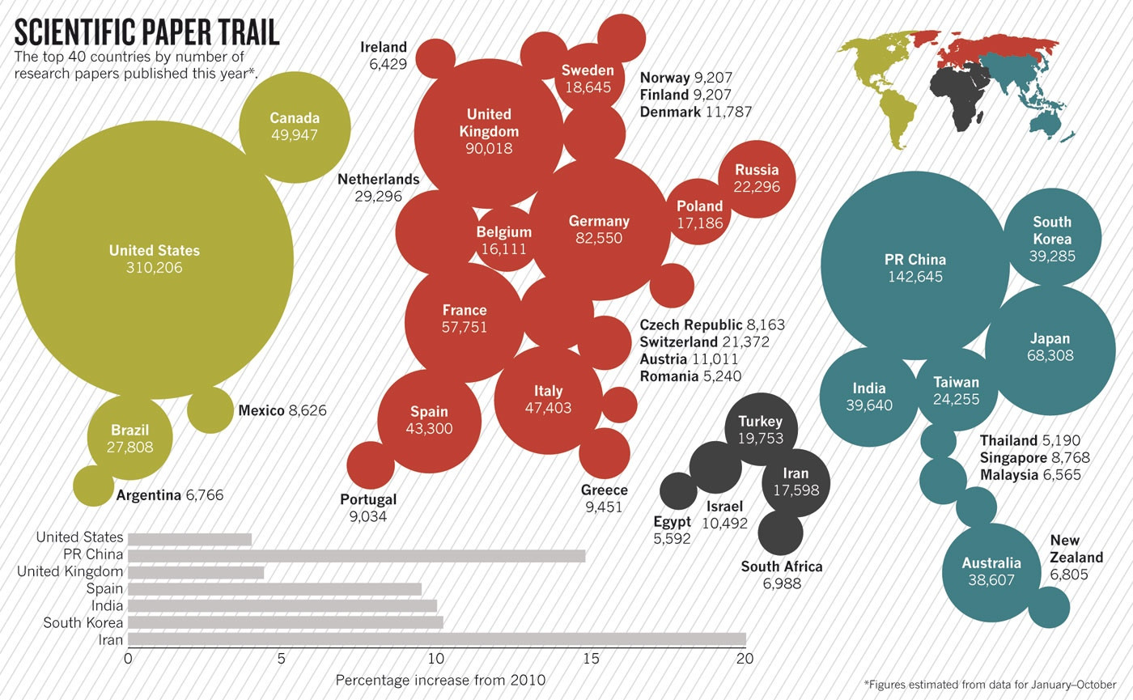
Istantanea dei lavori pubblicati dalle singole nazioni in un anno
Un terzo dei ricercatori formati in Italia lavora nei più prestigiosi i laboratori del pianeta…

Slide 8
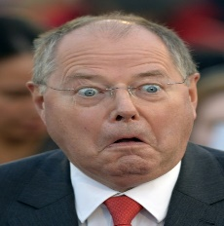
La conclusione scioccante è che
La maggior parte dei risultati delle ricerche
pubblicati sono probabilmente falsi
ERRORI
ERRORI
ERRORI
Negli ultimi dieci anni la revisione sistematica di molti lavori ha dimostrato che i risultati riportati non sono riproducibili e pertanto complessivamente inattendibili.
Le conseguenze possono essere devastanti nelle dinamiche medico-paziente e nel sistema sanitario correlato.

Slide 9
Il requisito imprescindibile di una ricerca
è che deve essere riproducibile.
Se sei l'unica persona che può osservare un risultato,
quel risultato, molto probamente, non è valido.
La riproducibilità di un risultato è un indicatore di credibilità
e viene convenzionalmente definito “evidenza sperimentale”
La scienza ha la straordinaria capacità
di sostituire pregiudizi con evidenze verificabili.
1
2
La riproducibilità
Le cause della irriproducibilità

Slide 10
Il promotore di questa “revisione metodologica” della ricerca, delle nostre attuali conoscenze e dell’editoria che le diffonde è John Ioannidis
La maggior parte delle ricerche pubblicate non sono riproducibili da altri ricercatori e pertanto non non soddisfano gli standard per una loro evidenza scientifica
La “crisi della riproducibilità” è finalizzata a proporre soluzioni metodologiche su come eseguire la ricerca in modo ottimale.

Slide 11
Ioannidis ha anche descritto la “non riproducibilità” in diversi settori della Medicina
tra cui la genetica , revisione di studi clinici, neuroscienze , e nutrizione .
Ioannidis team
Ha prodotto articoli con oltre 1500 coautori di 700 Istituti di 60 paesi

Slide 12
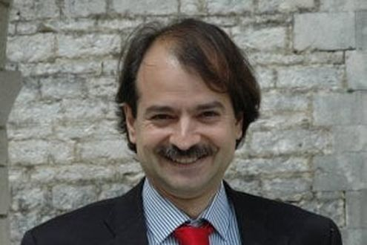
Ioannidis Pensiero
Ecco perchè alcuni lavori che citiamo sono “falsi”:
La potenza statistica dello studio
L’improbabilità delle ipotesi formulate
Flessibilità eccessiva in relazione al protocollo di partenza.
La tendenza a voler dimostrare che
si è scoperto qualcosa di nuovo
3
4
Ioannides un “influencers” per la qualità scientifica
Ioannides nella tempesta pandemica

Slide 13
La minima potenza statistica
Richiesta da Ioannides per I lavori clinici veniva confermata dai “guru” della statistica mondiale
Vengono i formulati criteri di selezione di un campione clinico
E del loro reale significato statistico
5
Il fattore p

Slide 14
Un gruppo di studio
Formato dai migliori statistici del:
Al termine di una minuziosa analisi durata un anno concludeva che
6
Un vizio di prospettiva

Slide 15
I laboratori di BIG-Farma hanno replicato i lavori già pubblicati e parte integrante di linee guida
Dei 53 lavori oncologici fondamentali ne vengono replicati solo 6
Dei 67 lavori clinici ad alto impact factor ne vengono replicati solo 16
L’ editoria ha riportato la riproducibilità delle “evidenze scientifiche”

Slide 16
Che fare ?
Reproducible Results
Che requisiti deve avere un lavoro per avere il marchio: Reproducible Results ?
7
Come costruire un report riproducibile

Slide 17
National Institutes of Health
Affida a tre Università il coordinamento della Meta-ricerca
Vengono proposte alcune direttive per la gestione della fasi della ricerca:

Slide 18
8
La costruzione di un report

Slide 19
Nasce la “meta-ricerca”
Andrews, Paul Professor of Mathematics Education, Stockholm University
Atkinson, Lori New York State Allies for Public Education
Ball, Stephen J Karl Mannheim Professor of Sociology of Education, Institute of Education, University of London
Barber, Melissa Parents Against High Stakes Testing
Beckett, Lori Winifred Mercier Professor of Teacher Education, Leeds Metropolitan University
Berardi, Jillaine Linden Avenue Middle School, Assistant Principal
Berliner, David Regents Professor of Education at Arizona State University
Bloom, Elizabeth EdD Associate Professor of Education, Hartwick College
Boudet, Danielle Oneonta Area for Public Education
Boland, Neil Senior lecturer, AUT University, Auckland, New Zealand
Burris, Carol Principal and former Teacher of the Year
Cauthen, Nancy PhD Change the Stakes, NYS Allies for Public Education
Cerrone, Chris Testing Hurts Kids; NYS Allies for Public Education
Ciaran, Sugrue Professor, Head of School, School of Education, University College Dublin
Deutermann, Jeanette Founder Long Island Opt Out, Co-founder NYS Allies for Public Education
Devine, Nesta Associate Professor, Auckland University of Technology, New Zealand
Dodge, Arnie Chair, Department of Educational Leadership, Long Island University
Dodge, Judith Author, Educational Consultant
Farley, Tim Principal, Ichabod Crane School; New York State Allies for Public Education
Fellicello, Stacia Principal, Chambers Elementary School
Fleming, Mary Lecturer, School of Education, National University of Ireland, Galway
Fransson, Göran Associate Professor of Education, University of Gävle, Sweden
Giroux, Henry Professor of English and Cultural Studies, McMaster University
Glass, Gene Senior Researcher, National Education Policy Center, Santa Fe, New Mexico
Glynn, Kevin Educator, co-founder of Lace to the Top
Goldstein, Harvey Professor of Social Statistics, University of Bristol
Gorlewski, David Director, Educational Leadership Doctoral Program, D’Youville College
Gorlewski, Julie PhD, Assistant Professor, State University of New York at New Paltz
Gowie, Cheryl Professor of Education, Siena College
Greene, Kiersten Assistant Professor of Literacy, State University of New York at New Paltz
Haimson, Leonie Parent Advocate and Director of “Class Size Matters”
Heinz, Manuela Director of Teaching Practice, School of Education, National University of Ireland Galway
Hughes, Michelle Principal, High Meadows Independent School
Jury, Mark Chair, Education Department, Siena College
Kahn, Hudson Valley Against Common Core
Kayden, Michelle Linden Avenue Middle School Red Hook, New York
Kempf, Arlo Program Coordinator of School and Society, OISE, University of Toronto
Kilfoyle, Marla NBCT, General Manager of BATs
Labaree, David Professor of Education, Stanford University
Leonardatos, Harry Principal, high school, Clarkstown, New York
MacBeath, John Professor Emeritus, Director of Leadership for Learning, University of Cambridge
McLaren, Peter Distinguished Professor, Chapman University
McNair, Jessica Co-founder Opt-Out CNY, parent member NYS Allies for Public Education
Meyer, Heinz-Dieter Associate Professor, Education Governance & Policy, State University of New York (Albany)
Millham, Rosemary Science Coordinator/Assistant Professor, Master Teacher Campus Director, State University of New York, New Paltz
Oliveira Andreotti Vanessa Canada Research Chair in Race, Inequality, and Global Change, University of British Columbia
Sperry, Carol Emerita, Millersville University, Pennsylvania
Mitchell, Ken Lower Hudson Valley Superintendents Council
Mucher, Stephen Director, Bard Master of Arts in Teaching Program, Los Angeles
Tuck, Eve Assistant Professor, Coordinator of Native American Studies, State University of New York at New Paltz
Naison, Mark Professor of African American Studies and History, Fordham University; Co-Founder, Badass Teachers Association
Nielsen, Kris Author, Children of the Core
Noddings, Nel Professor (emerita) Philosophy of Education, Stanford University
Noguera, Pedro Peter L. Agnew Professor of Education, New York University
Nunez, Isabel Associate Professor, Concordia University, Chicago
Pallas, Aaron Arthur I Gates Professor of Sociology and Education, Columbia University
Peters, Michael Professor, University of Waikato, Honorary Fellow, Royal Society New Zealand
Pugh, Nigel Principal, Richard R Green High School of Teaching, New York City
Ravitch, Diane Research Professor, New York University
Rivera-Wilson Jerusalem Senior Faculty Associate and Director of Clinical Training and Field Experiences, University at Albany
Roberts, Peter Professor, School of Educational Studies and Leadership, University of Canterbury, New Zealand
Rougle, Eija Instructor, State University of New York, Albany
Rudley, Lisa Director: Education Policy-Autism Action Network
Saltzman, Janet Science Chair, Physics Teacher, Red Hook High School
Schniedewind, Nancy Professor of Education, State University of New York, New Paltz
Silverberg, Ruth Associate Professor, College of Staten Island, City University of New York
Sperry, Carol Professor of Education, Emerita, Millersville University
St. John, Edward Algo D. Henderson Collegiate Professor, University of Michigan
Suzuki, Daiyu Teachers College at Columbia University
Swaffield, Sue Senior Lecturer, Educational Leadership and School Improvement, University of Cambridge
Tanis, Bianca Parent Member: ReThinking Testing
Thomas, Paul Associate Professor of Education, Furman University
Thrupp, Martin Professor of Education, University of Waikato, New Zealand
Tobin, KT Founding member, ReThinking Testing
Tomlinson, Sally Emeritus Professor, Goldsmiths College, University of London; Senior Research Fellow, Department of Education, Oxford University
Tuck, Eve Coordinator of Native American Studies, State University of New York at New Paltz
VanSlyke-Briggs Kjersti Associate Professor, State University of New York, Oneonta
Wilson, Elaine Faculty of Education, University of Cambridge
Wrigley, Terry Honorary senior research fellow, University of Ballarat, Australia
Zahedi, Katie Principal, Linden Ave Middle School, Red Hook, New York
Zhao, Yong Professor of Education, Presidential Chair, University of Oregon
Aderiscono scienziati da tutto il mondo

Slide 20
Condividono la “meta-ricerca”
I più influenti medici Statunitensi:

Slide 21
Vengono presentati risultati
Che propongono stili di vita alternativi all’impiego dei farmaci

Slide 22
Le grandi Università
Aprono alla ricerca sulle Terapie alternative attraverso
L’ attivazione di laboratori di ricerca dedicati

Slide 23
Le grandi Università
Aprono alla ricerca sulle Terapie alternative attraverso
L’ attivazione di laboratori di ricerca dedicati
Ambulatori operano ogni giorno insieme
Alla medicina tradizionale

Slide 24
La disponibilità a capire
Consente di riscoprire radici comuni

Slide 25
Ippocrate

Slide 26
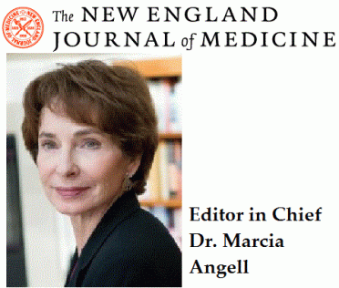
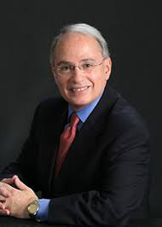
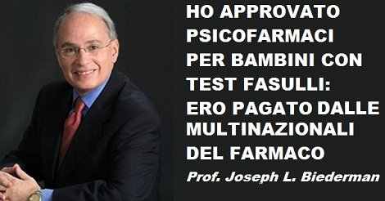
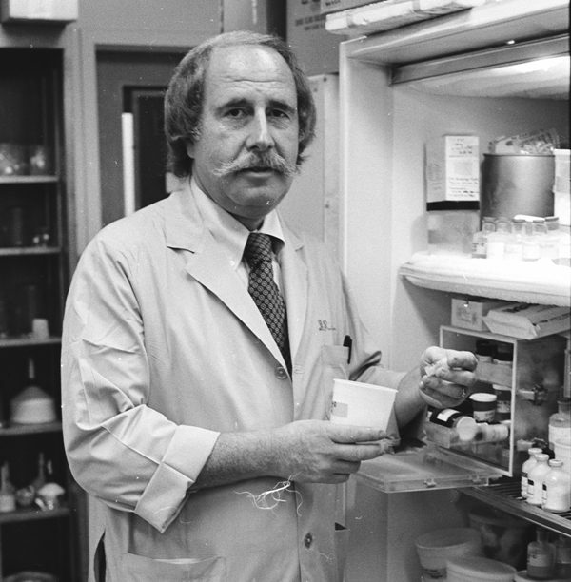
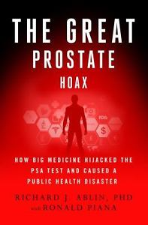
Cosa hanno in comune ?
Hanno fatto tutti e tre OUTING !
Marcia Angell
Si è dimessa dal NEJM ed ha raccontato le “manovre oscure” delle Company del farmaco e dello sfruttamento commerciale delle malattie
Ha diretto la linea editoriale per 20 anni
Joseph Biederman
Una incredibile crisi di onestà !
I bambini ringraziano.
E’ ritenuto il maggior esperto di neurofarmacologia pediatrica
Richard Albin
Ha chiesto scusa per avere creato la vigile attesa e aver gettato nell’angoscia milioni di persone per un test fasullo che ancora oggi si ostinano a fare
E’ lo scopritre del PSA prostatico

Slide 27
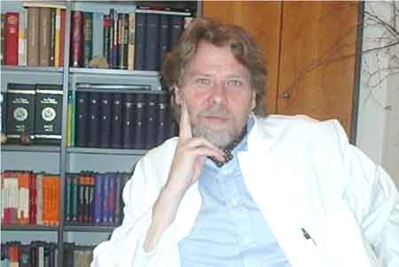
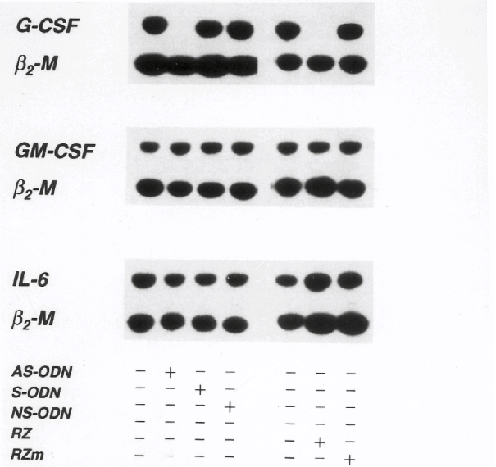
Falsi e falsari:
il caso Friedhelm
?
?
dei 347 articoli pubblicati da
Friedhelm Herrmann,
brillante e stimato clinico universitario tedesco almeno 94 contenevano dei dati falsificati e più di un centinaio sollevavano seri dubbi.
Hagmann M
“Scientific misconduct. Panel finds scores of suspect papers in German fraude probe”
Science 2000 Jun 23; 2016-17

Slide 28
Un processo difficile
CERCASI GIUDICI !
Molti dei ricercatori competenti nel campo di Friedhelm avevano avuto a che fare con lui, in quanto avevano firmato insieme a lui gli articoli o erano stati suoi referees.

Slide 29
Peer Reewing
Sotto inchiesta i Referees…
INADEGUATI
9
I criteri di selezione ed accettazione di un report

Slide 30
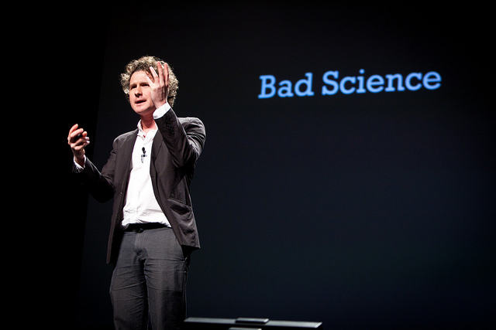
A proposito dello strapotere dell’ Editoria
E’ innegabile che l’ insieme degli interessi che orbitano intorno alla scienza la fanno tristemente assomigliare ad un circolo privato elitario e l’ editoria scientifica, che ne riporta i risultati, simile ad un mostro che si nutre dell’interazione tra forze di mercato interne ed esterne alla scienza, incapace di soddisfare le esigenze di un comunità scientifica moderna.
Ben Goldacre

Slide 31
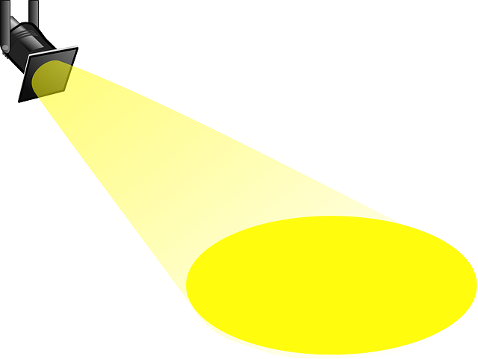
Riviste PREDATORIE
Pubblicano studi dietro compenso senza fornire servizi ed il controllo dell’editoria scientifica di qualità
400.000 articoli pubblicati
J Med Libr Assoc. 2018 Apr; 106(2): 270–272.
Cabells Scholarly Analytics
50.000
Non soddisfano standard scientifici minimi

Slide 32
Suddeutsche Zeitung

Slide 33
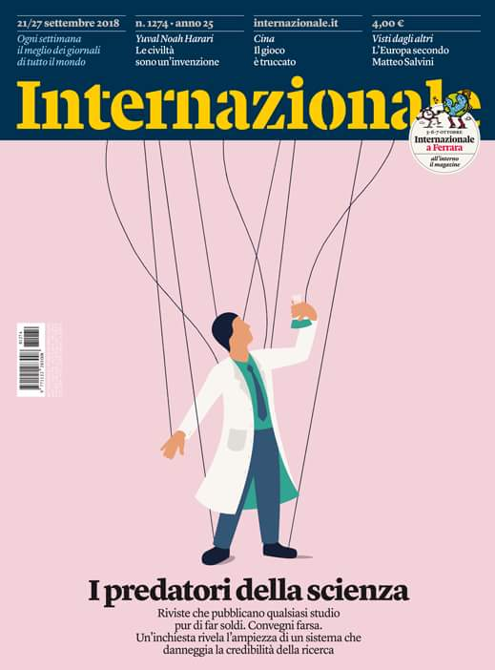
I giornalisti scientifici
Patrick Bauer, Till Krause, Katarina Kropshofer, Katrin Langhans, Lorenz Wagner, Felix Ebert, Laura Eblinger, Jan Schwenkenbecher,Vanessa Vorner
Hanno analizzato 175.000 articoli in un anno
21/27 settembre 2018 • Numero 1274
I predatori della scienza
Riviste che pubblicano qualsiasi studio pur di far soldi.
Convegni farsa.
Un’inchiesta rivela l’ampiezza di un sistema che danneggia la credibilità della ricerca
Il report finale

Slide 34
La Pandemia, all’improvviso, ha sommerso tutto questo mondo
Che tuttavia ha continuato ad esistere invisibile nel bene nel male…
E che ha condizionato e condizionerà la ricerca, le informazioni, i vaccini e le future innovazioni che stanno già per prendere forma

Slide 35
… e la conoscenza ?

Slide 36
La domanda di Crizia
Cos’è veramente la “vera conoscenza” ?

Slide 37
Per i Greci esistevano
ἐπιστήμη
Vera conoscenza
Le Opinioni
δόξα

Slide 38
Appartiene agli DEI
ἐπιστήμη
Vera conoscenza
Le Opinioni
δόξα
Sono degli UOMINI

Slide 39
Siamo sempre alla ricerca
di un cappello nero
in una stanza buia
e non siamo nemmeno certi
che quel cappello sia in quella stanza …
Karl Popper
To be continued…

